Slide 2
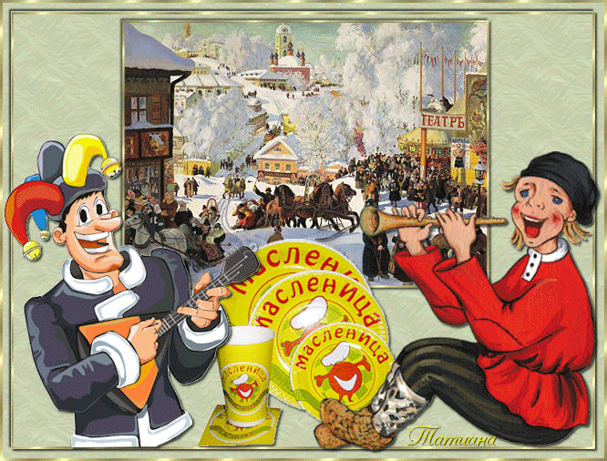
Среди всех народных увеселений Масленица была подлинно всеобщим, очень веселым, разгульным праздником. Это праздник проводов зимы и встречи весны.

Slide 3
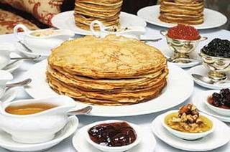
Но самое главное - это блины! Блин - символ солнца. Такой же круглый и горячий.
С пылу с жару подаются они на стол. С маслом, со сметаной, с икрой, грибами, севрюжиной или осетриной - выбирай на любой вкус. А, наевшись досыта – гуляй и развлекайся!
Веселье продолжалось целую неделю, которая была переполнена праздничными хлопотами и приготовлениями.

Slide 4
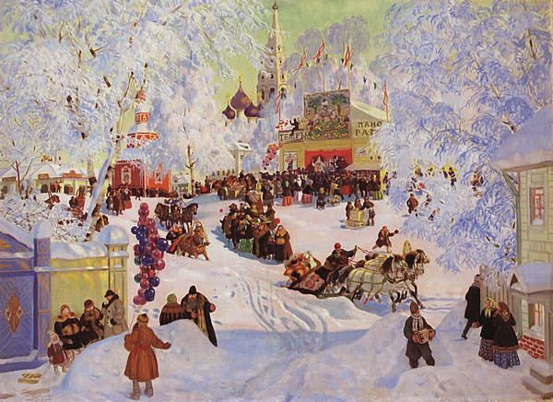
Каждый день Масленичной недели имеет свое название и определяет, что делают в этот день и как празднуют его.

Slide 5
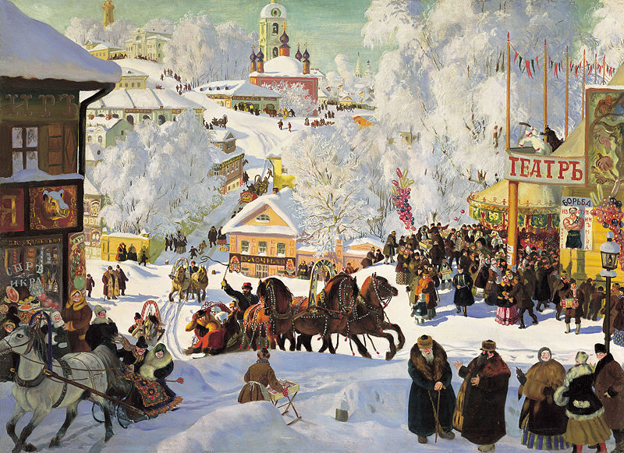
понедельник –Встреча Собирайся, народ! Весна красная идет! Надо зимушку спровадить, Дружно Масленицу сладить! Собирайся, стар и млад, Выходите из палат. До поста одна неделя, Там уж нам не до веселья. Так что пой, гуляй, пляши Семь денечков от души!

Slide 6
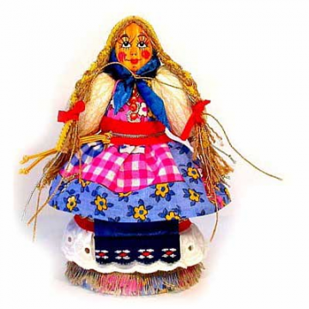
Наряжали чучело из соломы в девичий наряд и возили по улицам. Обращались к нему ласково. Дорогая наша гостья Масленица, Авдотьюшка Изотьевна, Дуня белая, Дуня румяная. Коса длинная, триаршинная, Платок беленький, новомодненький, Брови черные, наведенные, Шуба синяя, латки красные, Лапти частые, головастые, Портянки белые, набеленные.

Slide 7
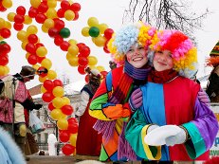
вторник - Заигрыш Собирайся, народ, Неделя «сырная» идет! Наступает день второй, Весь наполненный игрой! День потех и угощений, Смеха, песен и веселья! Подходи, торопись, Вместе с нами веселись!

Slide 8
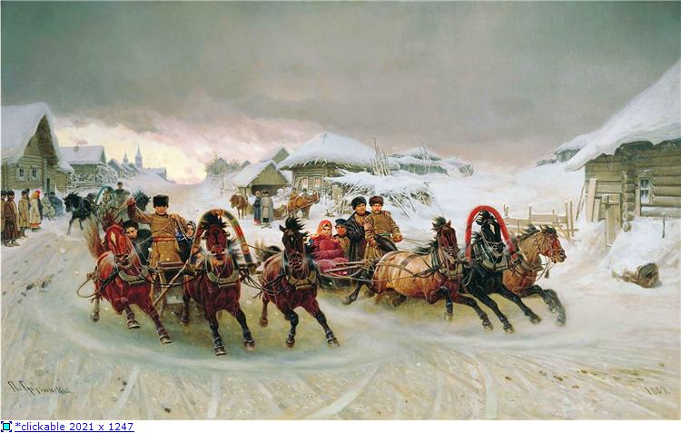
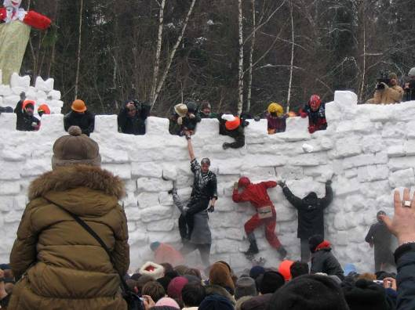
В этот день начинались игры и гулянья, катались на тройках, строили снежные крепости, защищали их.

Slide 9
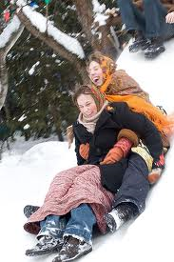
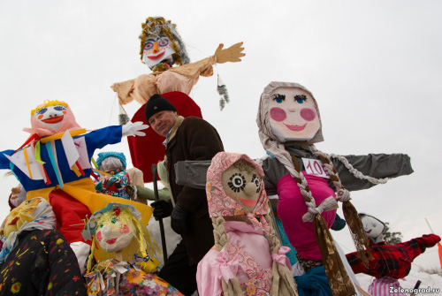
А еще смотрели кукольные представления, катались с ледяных горок. Развлечения сопровождались озорными частушками …и дразнилками…

Slide 10
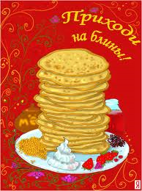
среда - лакомка Нынче Лакомка у нас! Угощенье — это раз! Объеденье — это два! Пляски прямо у стола! Угощаемся блинами, Заедаем пирогом! Мы ни крошки не оставим, Посидевши за столом!

Slide 11
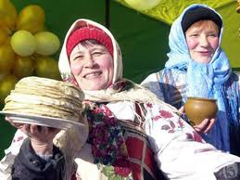
С этого дня пекли блины - желтые, круглые, горячие как солнце. Блинов ели много. Ели русские люди и сами над собой подшучивали. У кумы была сестрица Печь блины-то мастерица. Напекла их кучек шесть, Семерым их не поесть. А сели четверо за стол, Дали душеньке простор, Друг на друга поглядели И... блины-то все поели!

Slide 12
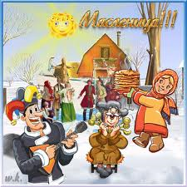
четверг - Разгуляй Люди! Нынче «Разгуляй»! Тройка, прокати-ка! Надо зимушку прогнать И весну покликать. День четвертый будем вместе Петь про Масленицу песни.

Slide 13
Пятница – Тёщины вечера Ах, на Масленицу, на пятый на денек, Заглянуть хочу к тебе на огонек. Обещала ты блинами угостить, Даже доброе словечко подарить. Отворяй-ка, теща, ворота! Твой черед пришел для зятя хлопотать

Slide 14
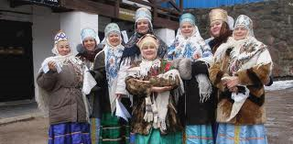
суббота – Золовкины посиделки Слово «посиделки» говорит уже само за себя. Основные развлечения в этот вечер: игры, угощение и песни.

Slide 15
воскресенье – Прощёный день Нынче зимние морозы Ослабели. Стало быть, Вспомнив смех, забыв про слезы, Надо зиму проводить! Жаворонки, прилетите В гости к нам, давно пора. Весну-красну принесите, Зиму гоним со двора.

Slide 16
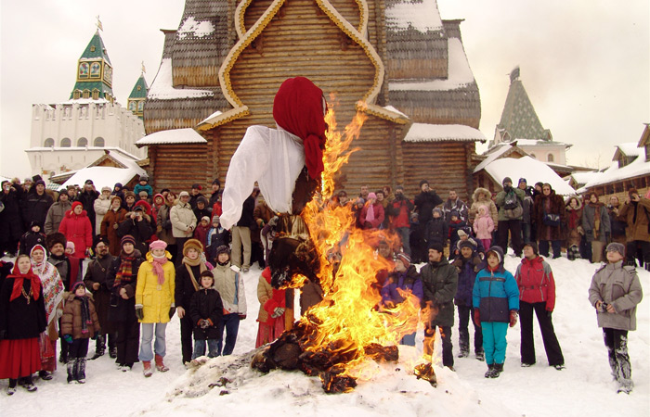
В воскресенье устраивали проводы Масленицы. Соломенную куклу чествовали, приглашали вернуться в следующем году, а потом вывозили за околицу и сжигали на костре. А пеплом посыпали землю к новому урожаю.

Slide 17
Масленицу провожаем, весну-красну встречаем. Гостья погостилась, с зимушкой простилась, С крыши капели, грачи прилетели, Воробьи чирикают, они весну окликают.

Slide 18
Презентацию подготовила : Плотникова А.В.

